Slide 1
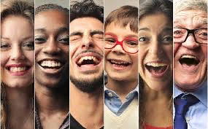
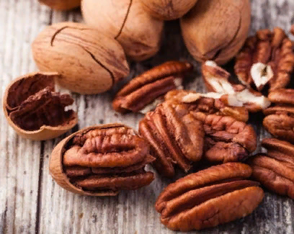
Сегодня, 14 апреля
Международный день внезапного смеха
Праздник призван напомнить, насколько важен смех в жизни человека. Внезапный смех служит хорошей разрядкой и производит положительную «встряску» в организме. Он помогает избавиться от стресса и даже служит анальгетиком. А также радостный хохот положительно влияет на работу головного мозга. Так что смейтесь от души!
День ореха пекан
Пекан не только внешне схож с грецким орехом, они похожи и по вкусу, только пекан нежнее и слаще.
Этот орех полезен для сердца и содержит антиоксиданты, 19 витаминов и минералов.
В этот день можно съесть орехи пекан или использовать их для приготовления пирога или печенья.

Slide 2
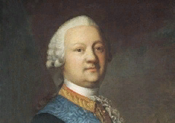
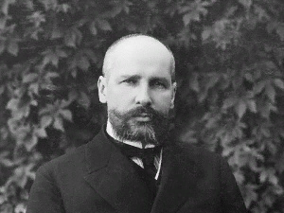
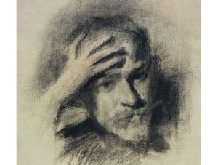
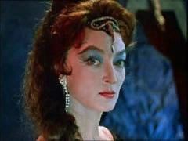
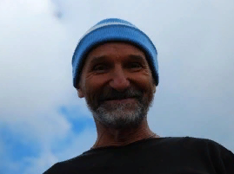
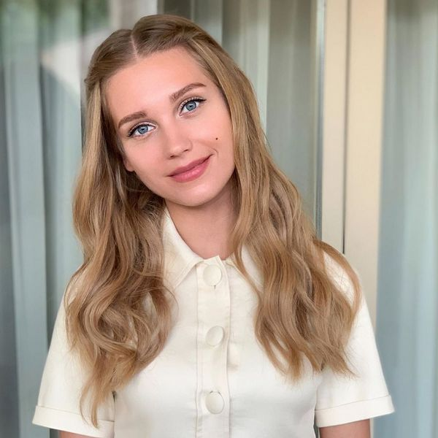
Сегодня, 14 апреля
В этот день родились:
Денис Фонвизин русский писатель, автор комедий
Петр Столыпин русский государственный деятель
Виктор Борисов-Мусатов русский живописец
Лидия Вертинская советская и российская
актриса
Петр Мамонов российский рок-музыкант, актёр, поэт, радиоведущий
Кристина Асмус
Российская актриса театра и кино

Slide 3
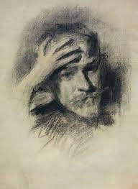
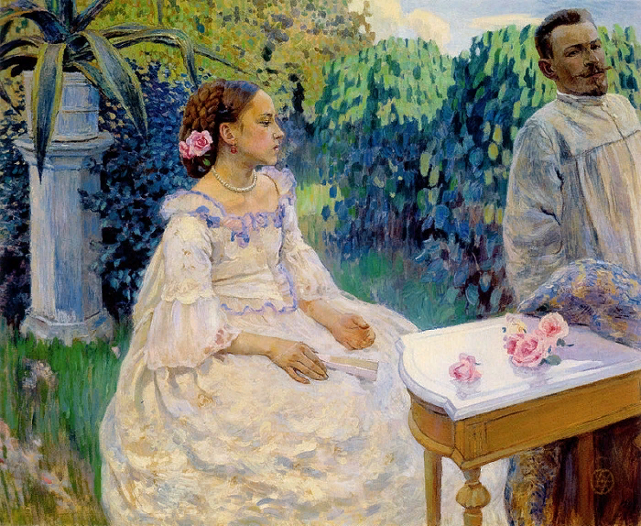
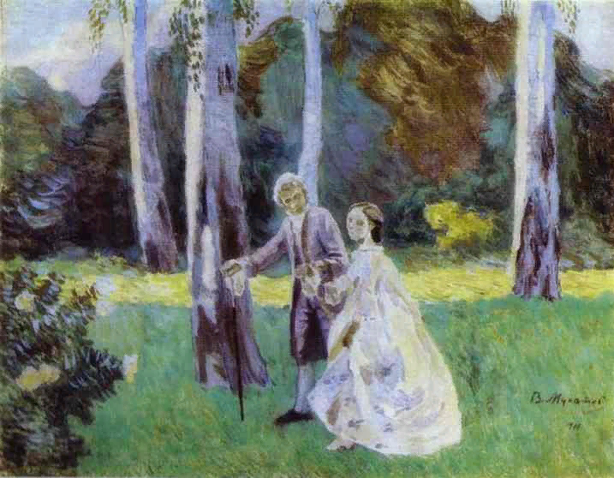
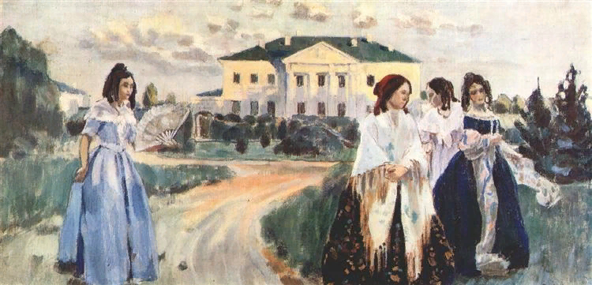
14 апреля родился
русский живописец, мастер изображений «дворянских гнёзд»
ВИКТОР
Борисов-Мусатов

Slide 4
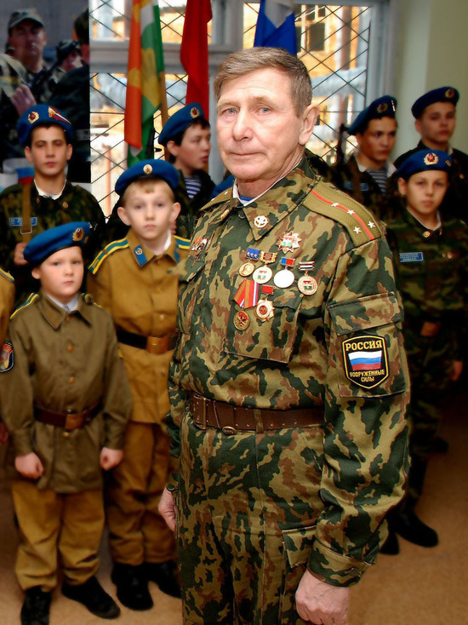
А ЕЩЕ 14 АПРЕЛЯ РОДИЛСЯ
НАШ ТОВАРИЩ МАЙОР!
Александр Иванович!
С Днем рождения!
Вам всего 76!
Впереди – много важных дел, значимых для нашей Родины!
Здоровья вам!
Оптимизма!
Уверенности в завтрашнем дне!
Спасибо за наших защитников!
Специально к этому дню наши юнкоры сняли настоящий мини-фильм об Александре Ивановиче Грищенко!!!

Slide 5
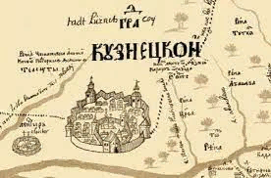
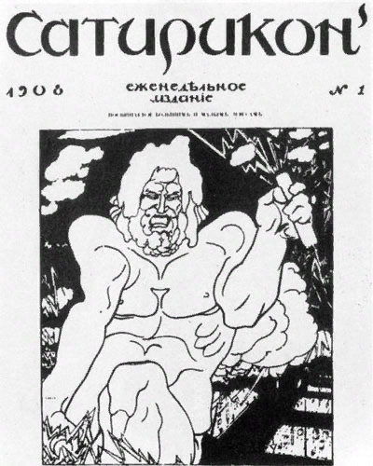
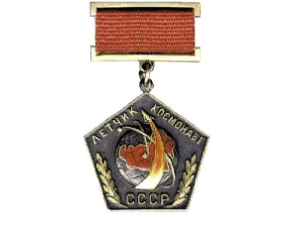
Сегодня, 14 апреля
Какие события произошли в этот день:
Началось возведение Новокузнецка
В Сибири на берег реки Томи высадился отряд казаков и начал возведение Кузнецкого острога (ныне город Новокузнецк). Кузнецкий острог строили томские, тюменские и верхотурские служилые люди.
1618
Вышел первый номер еженедельника «Сатирикон»
Этот юмористический журнал сразу завоевал любовь читателей. Каждый номер имел 12-16 страниц и множество иллюстраций-карикатур. В нём публиковались Владимир Маяковский и Саша Чёрный.
1908
Учреждено звание «Летчик-космонавт СССР»
Звание "Летчик-космонавт СССР" присваивалось после выполнения космонавтом первого космического полета. Первым звания был удостоен Юрий Гагарин. Ему был выдан нагрудный знак № 1.
1961

Slide 6
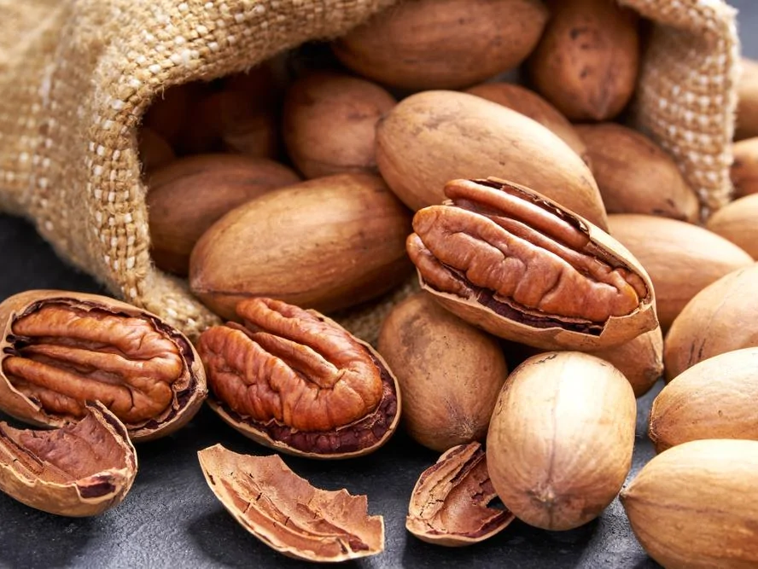
ЗНАЕТЕ ЛИ ВЫ, ЧТО…
Для быстрой и легкой очистки орехов пекан их необходимо заморозить

